Slide 1
ORGANISASI DAN ARSITEKTUR KOMPUTER
Pipeline processing

Slide 2
GENERAL CONCEPTS
Pipelining merupakan teknik yang membagi task kedalam sejumlah subtask yang perlu dilakukan dalam sebuah sequence.
Setiap subtask dikerjakan oleh sebuah fungsional unit. Unit-unit terhubung secara serial dan semuanya beropreasi secara simultan.
Penggunaan pipelining untuk memperbaiki performa.

Slide 3
GENERAL CONCEPTS
Teknik pipeline ini dapat diterapkan pada berbagai tingkatan dalam sistem komputer.
Bisa pada level yang tinggi, misalnya program aplikasi, sampai pada tingkat yang rendah, seperti pada instruksi yang dijalankan oleh microprocessor.

Slide 4
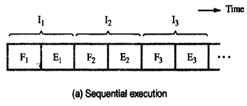
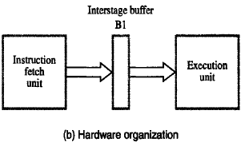
GENERAL CONCEPTS

Slide 5
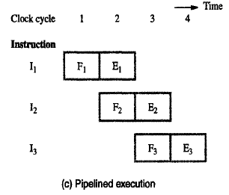
GENERAL CONCEPTS

Slide 6
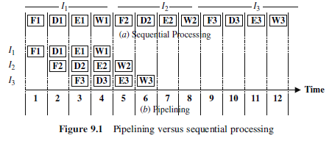
GENERAL CONCEPTS
F Fetch: read the instruction from the memory.
D Decode: decode the instruction and fetch the source operand(s).
E Execute: perform the operation specified by theinstruction.
W Write: store the result in the destination location.

Slide 7
Tahapan Pipeline
Mengambil instruksi dan membuffferkannya.
Ketika tahapan kedua bebas tahapan pertama mengirimkan instruksi yang dibufferkan tersebut.
Pada saat tahapan kedua sedang mengeksekusi instruksi, tahapan pertama memanfaatkan siklus memori yang tidak dipakai untuk mengambil dan membuffferkan instruksi berikutnya.
Tiga kesulitan yang sering dihadapi ketika menggunakan teknik pipeline :
Terjadinya penggunaan resource yang bersamaan
Ketergantungan terhadap data
Pengaturan Jump ke suatu lokasi memori

Slide 8
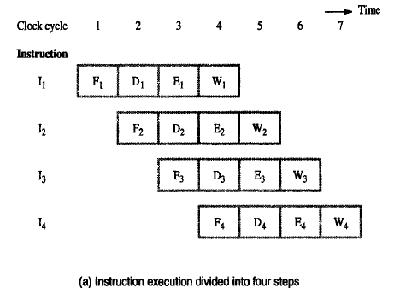
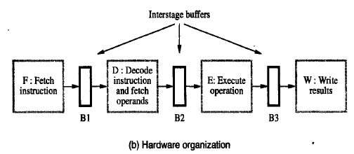
PIPELINE EXAMPLE

Slide 9
PIPELINE EXAMPLE
4 instruksi sedang dalam progress, berarti dibutuhkan 4 hardware unit yang berbeda.
Unit-unit ini harus mampu melakukan tugas mereka secara simultan dan tanpa menginterferensi satu sama lain.
Informasi dikirimkan dari satu unit ke unit lain melalui buffer.

Slide 10
PIPELINE EXAMPLE
Misal selama clock cycle ke-4, informasi dalam buffer dapat dijelaskan sebagai berikut:
Buffer B1 memegang instruksi I3, yang di fetch kan di cycle ke 3 dan instruksi tersebut sedang di decode oleh instruction decoding unit.
Buffer B2 memegang kedua sumber operand untuk instruksi I2 dan spesifikasi dari operasi yang akan dilakukan. Informasi ini dibuat oleh decoding hardware di cycle 3.
Buffer B3 memegang hasil yang dibuat oleh unit eksekusi dan informasi tujuan untuk instruksi I1

Slide 11
KELEBIHAN
Waktu eksekusi lebih cepat dibandingkan dengan proses serial.
Kombinasi beberapa sirkuit seperti penambah atau pengganda dapat dibuat lebih cepat dengan menambahkan lebih banyak sirkuit.

Slide 12
KEKURANGAN
Mahal
Instruksi yang tersembunyi pada processor non pipelining tersebut sedikit lebih rendah daripada pipelining yang setara. Hal ini disebabkan oleh kenyataan bahwa harus ditambahkannya jalur ekstra pada jalur data dari processor pipeline.
Processor non pipelining → instruksi bandwidth yang stabil.
Kinerja processor pipeline sangat sulit untuk diprediksi dan dapat bervariasi secara lebih luas di antara berbagai program.

Slide 13
GANTT’S CHART
Space time chart (Gantt’s chart) digunakan untuk merumuskan pengukuran kinerja.
Chart menunjukan keberhasilan subtask dalam pipe terhadap waktu.

Slide 14
GANTT’S CHART
Gambar dibawah ini menunjukan Gantt’s chart. Vertical axis merepresentasikan 4 sub unit dan horizontal axis merepresentasikan waktu.

Slide 15
GANTT’S CHART
Pada gambar terdapat 13 time unit yang dibuthkan untuk mengeksekusi 10 instruksi (i1 – i10).
Sedangkan pada pemrosesan secara sekuensial dibutuhkan 40 time unit.

Slide 16
ROLE OF CACHE MEMORY
Setiap stage pada pipeline harus menyelesaikan operasinya dalam satu clock cycle. Clock period harus panjang yang cukup untuk memenuhi task yang sedang dilakukan dalam setiap stage.
Jika unit-unit yang berbeda membutuhkan sejumlah waktu yang berbeda, maka clock period harus mengijinkan task yang paling panjang terpenuhi.
Sebuah unit yang memenuhi task lebih dulu akan idle selama sisa clock period.
Pipelining sangat efektif dalam memperbaiki kinerja jika task yang sedang dilakukan pada stage yang berbeda membutuhkan jumlah waktu yang sama.

Slide 17
ROLE OF CACHE MEMORY
Pertimbangan terkait hal ini penting untuk langkah instruksi step yang diberikan satu clock period.
Clock cycle harus sama atau atau lebih besar dari waktu yang diperlukan untuk menyelesaikan sebuah operasi fetch.
Access time dari main memory mungkin saja lebih besar 10x dari waktu yang diperlukan untuk melakukan basic pipeline stage operation didalam prosesor, seperti menambahkan dua nomor.
Jika setiap instruction fetch harus mengakses ke main memory maka pipelining hanya memiliki sedikit arti.

Slide 18
ROLE OF CACHE MEMORY
Penggunaan cache memory memecahkan masalah terkait memory access.
Secara umum, ketika sebuah cache berada dalam satu chip dengan prosesor, access time ke cache biasanya sama dengan waktu yang dibutuhkan dengan untuk melakukan basic operations lainnya didalam prosesor.
Hal ini memungkinkan untuk membagi fetch instruksi dan pemrosesan kedalam step-step dengan durasi yang kurang lebih sama. Setiap step ini dilakukan oleh stage pipeline yang berbeda dan clock period dipilih sama dengan yang terpanjang.

Slide 19
Three Performance Measures
Speed-up S(n) → mempertimbangkan eksekusi m tasks (instructions) menggunakan n-stages (units) pipeline.
Throughput U(n) → jumlah task yang dapat dieksekusi per unit time.
Efficiency E(n) → Rasio dari actual speed-up terhadap maksimum speed-up.

